Slide 1

思维模型平台
结构化思维与AI赋能的深度思考解决方案
让思维更有结构，让思考更加深入

Slide 2

项目概述
通过结构化思维和AI能力，帮助用户快速精准地完成对复杂课题的思考，
  或将想法落地。
  核心理念：
  • 结构化思维工具
  • AI智能引导
  • 深度思考促进
  • 解决方案导向

Slide 3
核心功能
1. 思维模型市场
  • 提供精打细磨的思维模型模板
  • 用户可上传模型并自主定价
  2. 我的课题
  • 记录个人思考课题
  • 选用多个思维模型辅助分析
  • AI引导深度思考，导向解决方案
  3. 思维碰撞
  • 公共讨论空间
  • 思想交流与碰撞
  4. 找人聊聊
  • 发布话题和地点
  • 选择咖啡费用承担方式
  • 线下面对面交流
  5. 找自己
  • 个人思想展示
  • 当前思考课题分享

Slide 4
目标用户群体
1. 深度思考者
  • 关注个人成长、人生规划
  • 面临职业转折、人生成长课题
  2. 创业者及企业管理者
  • 需要解决工作SOP问题
  • 寻求长期问题的根本性解决方案
  • 探索企业发展方向

Slide 5
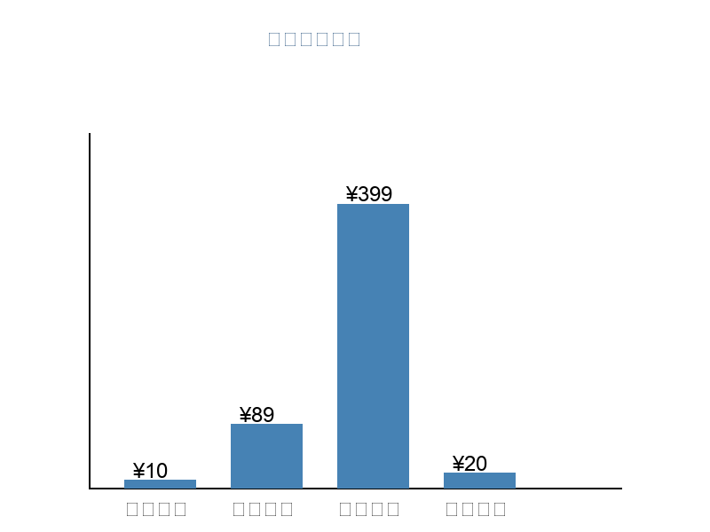
商业模式
收入来源：
• 免费用户：每周10次AI对话名额
• 年度付费用户：89元/年
• 终生用户：399元
• 企业用户：20元/席位/月
附加收入：
• 模型市场抽成（10-20%）
• 广告收入
• 高级功能服务

Slide 6
技术架构
技术栈：
后端：GoLang + Gin
• 高性能、高并发
• 适合API服务
前端：Vue + Element Plus
• 生态成熟
• 开发效率高
数据库：MySQL + Redis
• 数据一致性好
• 读写性能优秀
AI服务：Kim2.5 / Minimax
• 即插即用
• 无需自建模型

Slide 7
开发路线图
阶段一：Web服务
• MVP版本开发
• 验证核心功能
• 获取早期用户反馈
阶段二：APP应用
• 移动端适配
• 便捷随时随地思考
阶段三：桌面端
• 提供强大创作功能
• 专业用户深度使用

Slide 8
成本与收益分析
启动阶段（月度）：
技术成本：约2,000元
运营成本：约20,000元
总成本：约22,000元
收入预测（100用户，5%付费率）：
月收入：约370元
成熟阶段（月度）：
5000用户，8%付费率：
月收入：约29,667元
接近盈亏平衡

Slide 9
让思维更有结构，让思考更加深入
思维模型平台 - 助力每个人成为更好的思考者

